Slide 1
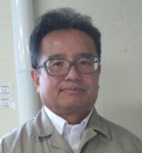
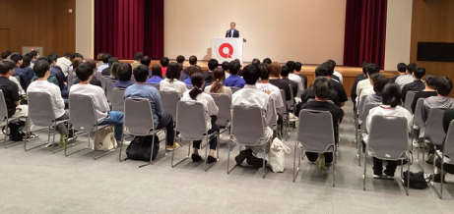
みんなの一歩で未来に繋ごう 北陸支部！
KAIZENで
元気な福井！
ＱＣＣダイジェストin福井
QC
2024年度
ＱＣサークル春季研修会 号
開催日：2024年 5月 31日（金）
発行元：ＱＣｻｰｸﾙ北陸支部福井地区事務局
FUKUI
春季ＱＣサークル研修会開催
2024年度ＱＣサークル春季研修会が、5月31日(金) に福井市きらら館にて開催されました。今年度は、福井地区の企業17社 98名の方が受講され、 地区役員・幹事28名によって運営されました。はじめに、福井地区 八田地区長より「今年は対面開催が復活して2年目となり、前年より多く参加者に来ていただきました。今回学ばれるQC的な問題解決の考え方は生産現場のみならず、小売・サービス・医療などのあらゆる分野、更には世界各国で通用するものです。業種・経験・立場などが異なる方々とのグループ学習を通じてコミュニケーションを図ることで、有意義な時間を過ごして下さい。学んだ後も、自社の職場で活かすことはもちろん、自分の理解を深めるためQC検定やQCサークル指導士にもチャレンジしてください。」と挨拶を述べました。その後、総合司会より当日の注意事項などが伝えられ、各コース会場に分かれての研修が始まりました。
開会挨拶：八田地区長
セーレン㈱
開会式 開会挨拶を聴く
受講者のみなさん
開催コースについて
【初級ｺｰｽ】 品質管理・ＱＣ7つ道具の概要を理解し、与えら
れたテーマからパレート図と特性要因図を作成し
対策案までまとめる
【中級ｺｰｽ】ジグソーパズルを使いＱＣ的問題解決手順に沿って
特性要因図を基に系統図を完成させる実践型研修
今回ご参加頂いた企業（順不同）
多数のご参加、ありがとうございました！
株式会社 カツクラ | 株式会社 フクタカ
揚原織物工業 株式会社 | 日本ゼオン株式会社 敦賀工場
森永北陸乳業 株式会社 | サカイオーベックス 株式会社
清川メッキ工業 株式会社 | 日華化学 株式会社
株式会社 櫻川ポンプ製作所 | アップル流通 株式会社
株式会社 アイシン福井 | 株式会社 TOP
株式会社 ＴＯＫＯ | 株式会社 日本エー･エム･シー
株式会社 日本ピーエス | フクビ化学工業 株式会社
信越化学工業株式会社 武生工場

Slide 2
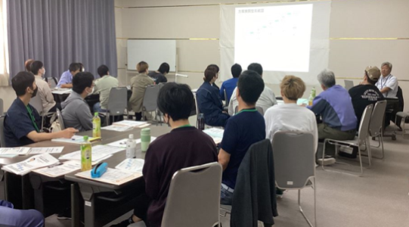
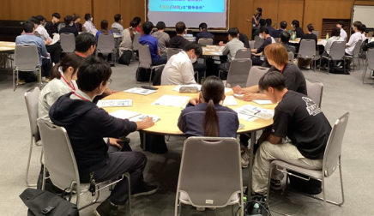
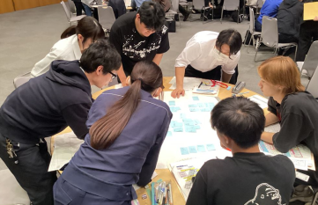
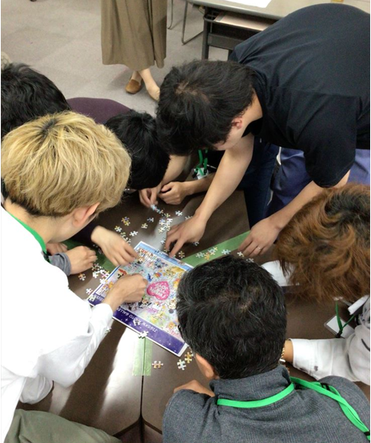
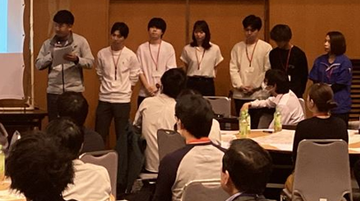
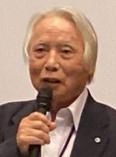
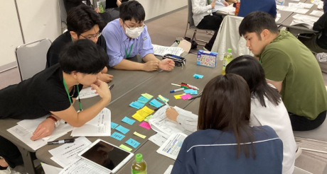
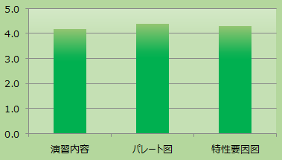
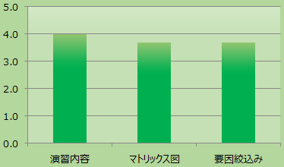
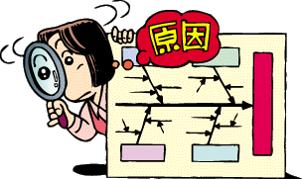
問題解決型ＱＣストーリー 初級コース
問題解決型ＱＣストーリー 中級コース
初級コースでは、58名がＱＣサークルの基本について講義形式で学んだ後、8グループに分かれ、与えられたテーマに対しパレート図と特性要因図を作成して、対策案までをまとめました。
中級コースでは、ＱＣ7つ道具の中でも特に特性要因図と系統図の作成手順について講義で学び、ジグソーパズルを使いながら、問題解決型のＱＣストーリーに沿ってQCサークル活動を実践していきました。
このコースには、実際に自社のQCサークルの第一線で活動し
ている方など、40名の方に受講していただきました。
講義では、「品質管理とは？」「QCっていったい何？」といった初歩的な項目から、ＱＣサークル活動の進め方の基本や心構えなどの説明に対し、参加者の皆さんは熱心に耳を傾けていました。
講師：満月幹事
㈱福井村田製作所
講師：牧野幹事
福井鐵工㈱
グループでの特性要因図の作成では、どのグループの参加者も積極的に意見を出し、活発な議論がなされていました。
講義後は6グループに分かれ、制限時間15分で1回目のパズル作成を行い、完成したピースの数を数え、目標値の設定をしました。パズルをもっと早く完成させるために、グループごとにうまくいかなかった要因を整理して、真の要因を探し出すべく検証を行い、系統図を活用しながら改善策を深掘りして対策案を検討しました。その後、これらの対策案に基づき対策を実施し、2回目のパズルの作成を行いました。
その後各グループとも力を合わせて対策をまとめ上げ、個性あふれる成果発表を行い、最後に世話人から講評を交え、一人一人に受講証が手渡されました。
全グループとも話し合って決めた対策に効果があり、1回目よりも良い成績となり、大いに盛り上がり達成感を味わいました。
講評：田辺副世話人
参加者からの声
「パレート図、特性要因図を活用して、今後のQC活動での目標設定や改善点を見つけることをよりスムーズに出来るようにしたい」 揚原織物工業㈱ Ｍ様
「QCサークルの内容や目的について理解することができた。今日学んだことを今後に活かして行きたい」
株日本エー・エム・シー Ｈ様
講評：加藤世話人
参加者からの声
「社外の様々な職種の人達と関わることで、いろいろな意見を聞くことが出来、また色々な考え方も知る事が出来た」 フクビ化学工業㈱ Ｏ様
アンケート結果：理解度の平均
（初級コース）
アンケート結果：理解度の平均
（中級コース）
n=39
n=50

